Slide 1
Муниципальное бюджетное дошкольное образовательное учреждение «Детский сад Лёвушка».
Отчёт по теме самообразования:
«Использование ИКТ в воспитательном образовательном процессе».
Воспитатель: Андреева Ю.В.

Slide 2
В нашем современном мире информационных технологий процесс дошкольного образования занимает особое место. В связи с требованиями современного общества, повышение качества обучения дошкольного развития детей в информационных технологиях. Современные инновации позволяют каждому ребёнку успешно адаптироваться в окружающей среде, повысить качество обучения и образования.

Slide 3
Информационная технология – это совокупность методов, средств, которые объединены в одну цепочку, которая обеспечивает сбор, хранение, обработку, вывод и распространение необходимой информации.
ИКТ способствует качеству дошкольного образования повышает интерес детей к получению новых знаний, знакомит с миром, создаёт средства воспитательного воздействия. Современное общество- это век всеобщей компьютеризации, каждый педагог использует ИКТ для успешного дошкольного образования.

Slide 4
Каждый педагог, который работает в детском саду, должен свободно пользоваться компьютером и современным мультимедийным оборудованием, создавать свои собственные ресурсы и активно использовать их в своей педагогической работе.

Slide 5
Для работы с дошкольниками, родителями, с специалистами детского сада используются инновационные технологии. Воспитатель может воспользоваться необходимыми материалами для работы в интернете. Подбор познавательного материала в интернете: знакомство с конспектами занятий, подготовки праздников, конкурсов и развлечений. Накапливать личный опыт в профессиональной работе педагога дошкольного воспитания и использование ИКТ. Использование сайта ДОУ, а также интернет- ресурсы позволяют процесс образования для дошкольников сделать интересным и комфортным.

Slide 6
Повышения эффективности процесса обучения, познавательной деятельности детей используется электронное портфолио педагога. Оно решает множество проблем. Презентации в программе Power Point для улучшения занятий, а также большое количество методического материала. С целью знакомства с материалами других педагогов обмена опыта работы с детьми и получения дипломов для регистрации на других интернет- сайтах. Для личного роста педагогов и их мастерства.

Slide 7
В конце хочу сказать, что совместно с группой Родничок были проведены презентации - развлечения для детей по темам: «День конституции РФ». Презентация –это не только развлечение, но и познавательная деятельность. Также была проведена презентация развлечение для детей :«Космическая прогулка». Сроки работы : сентябрь 2021 г. – май 2022 г.

Slide 8
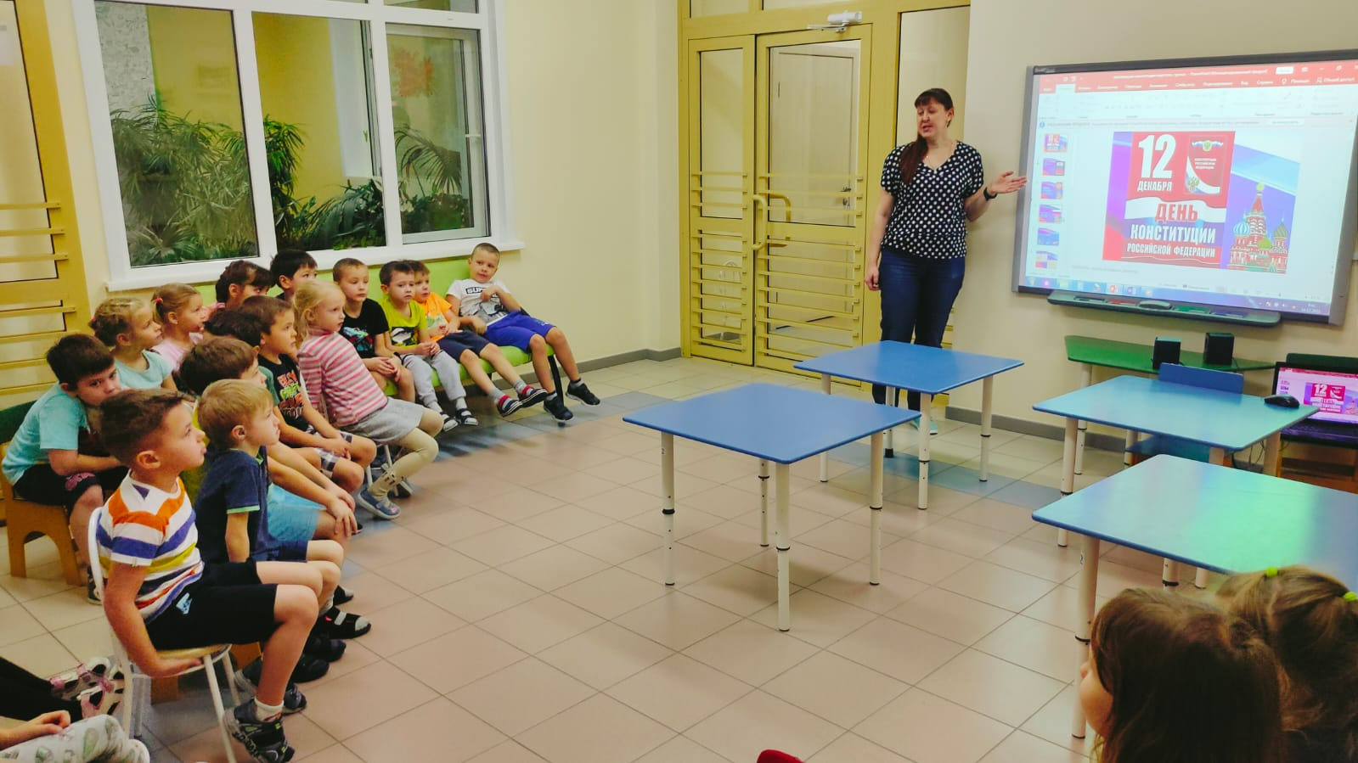
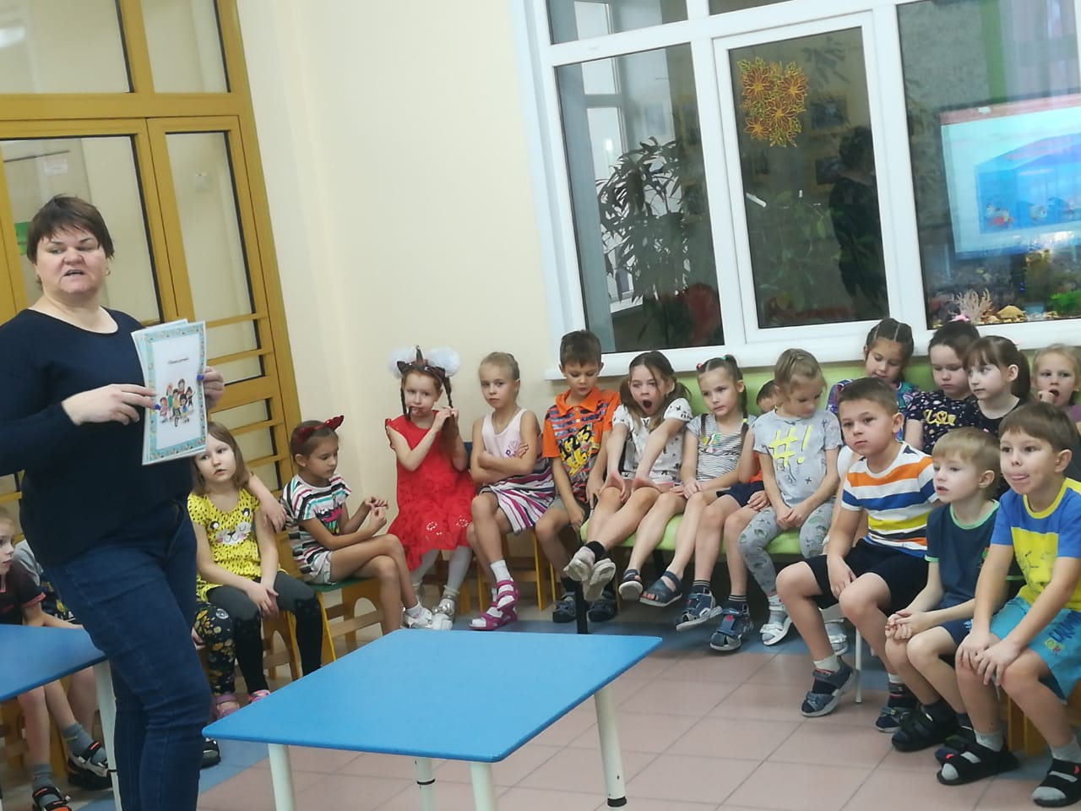
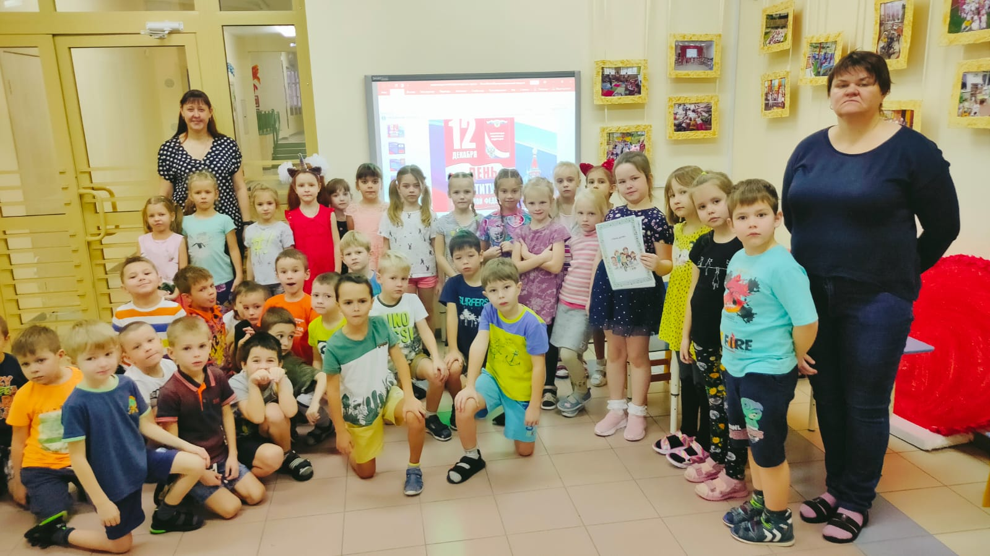

Slide 9
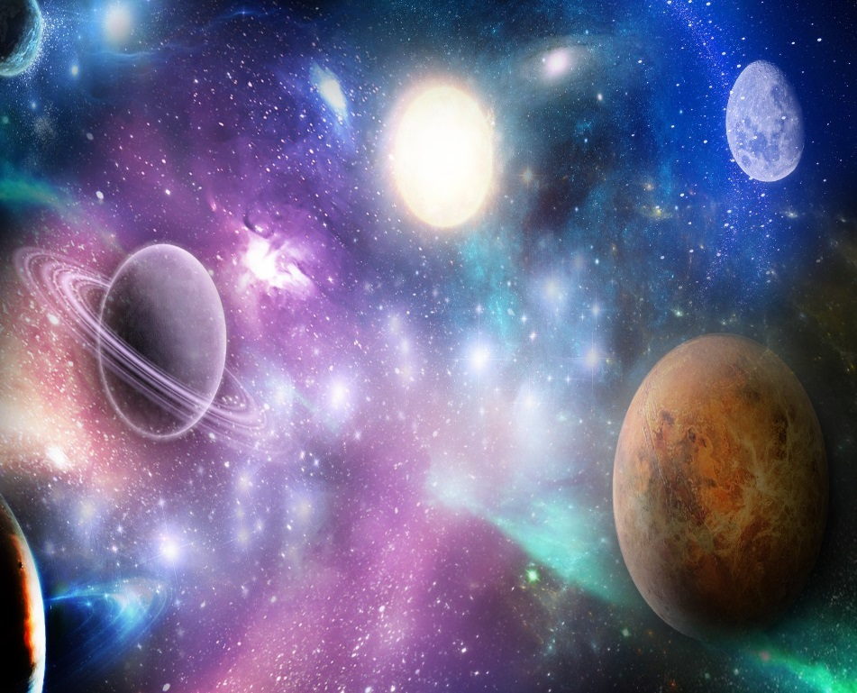
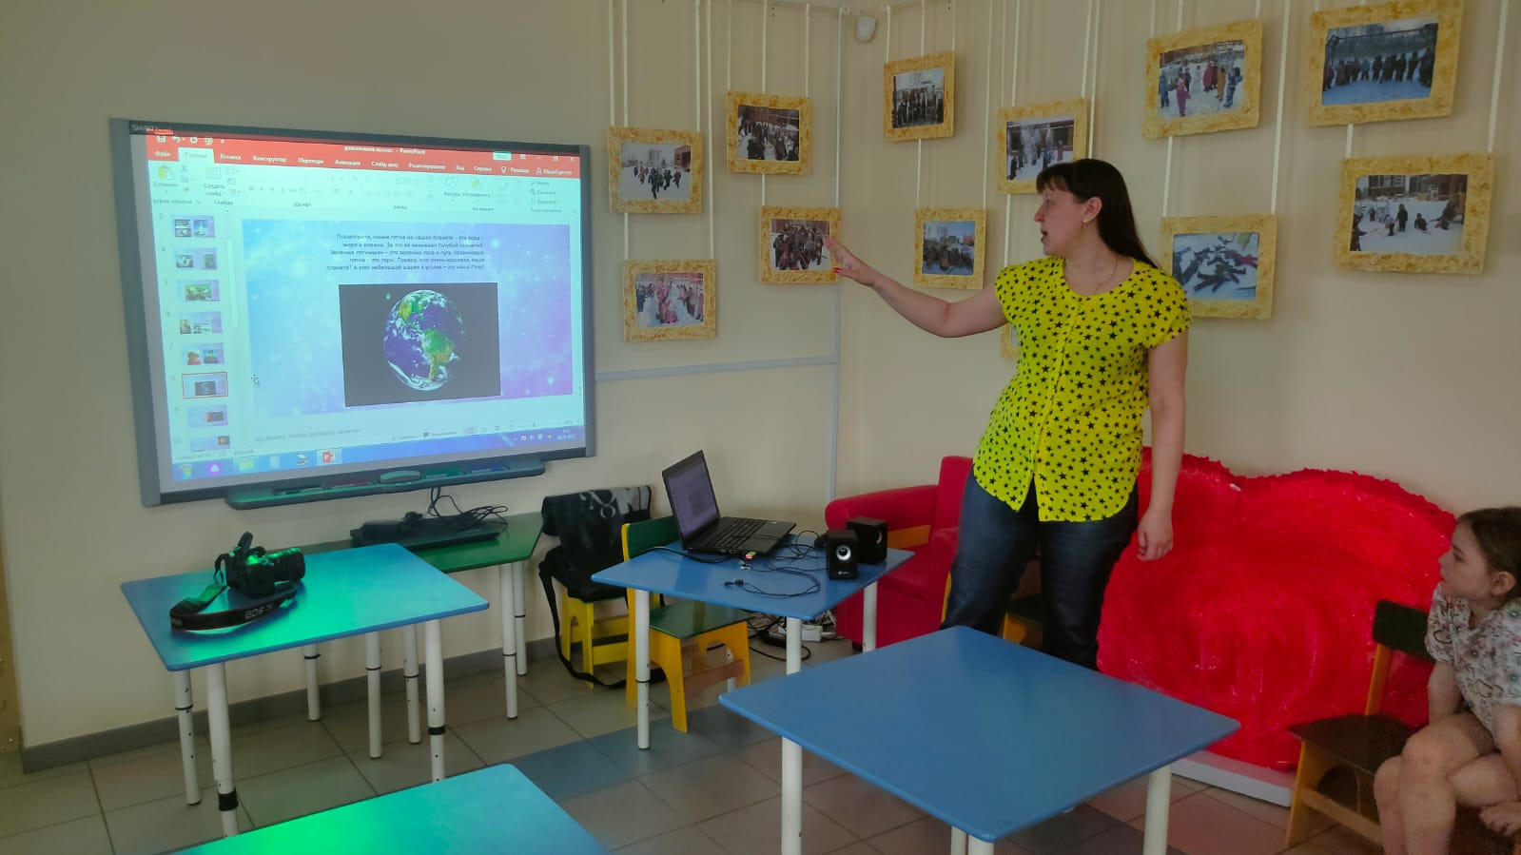
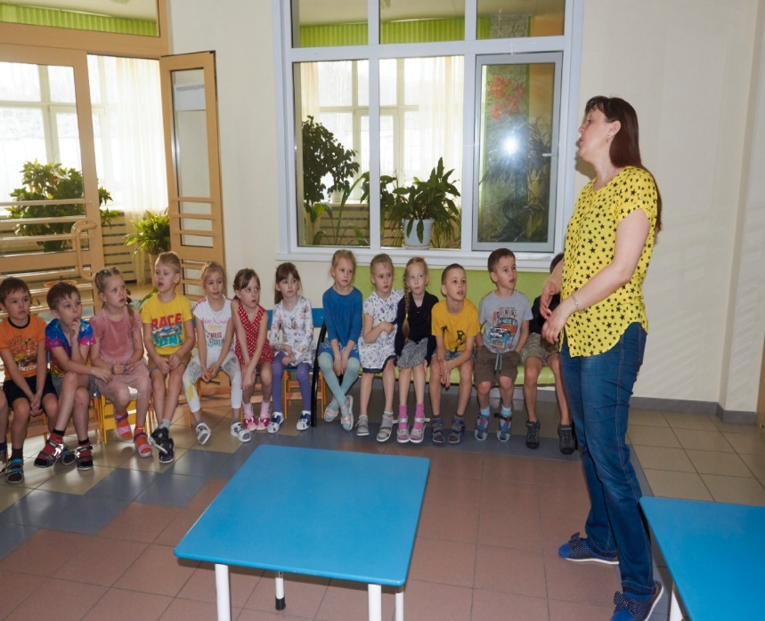
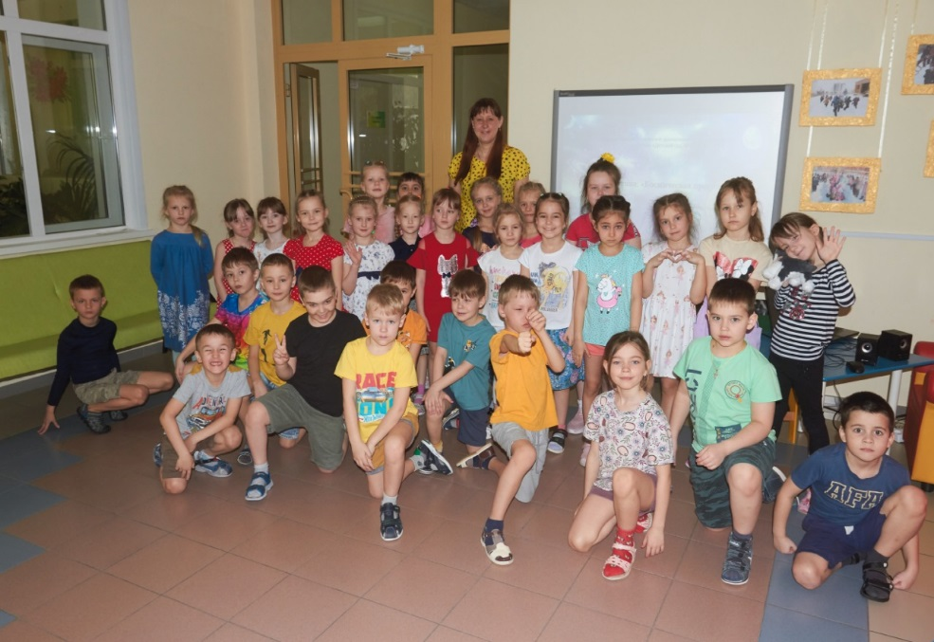
Муниципальное бюджетное дошкольное образовательное учреждение «Детский сад Лёвушка».
Развлечение: «Космическая прогулка».
Воспитатель: Андреева Ю.В.

Slide 10
Спасибо за внимание.

